Slide 1
先達山太陽光発電所
地質学・工事上の問題点
2025年9月2日
福島大学共生システム理工学類 教授 柴崎 直明
（博士（理学），技術士（応用理学））
山崎 孝成
（博士（理学），技術士（応用理学・総合技術監理））

Slide 2
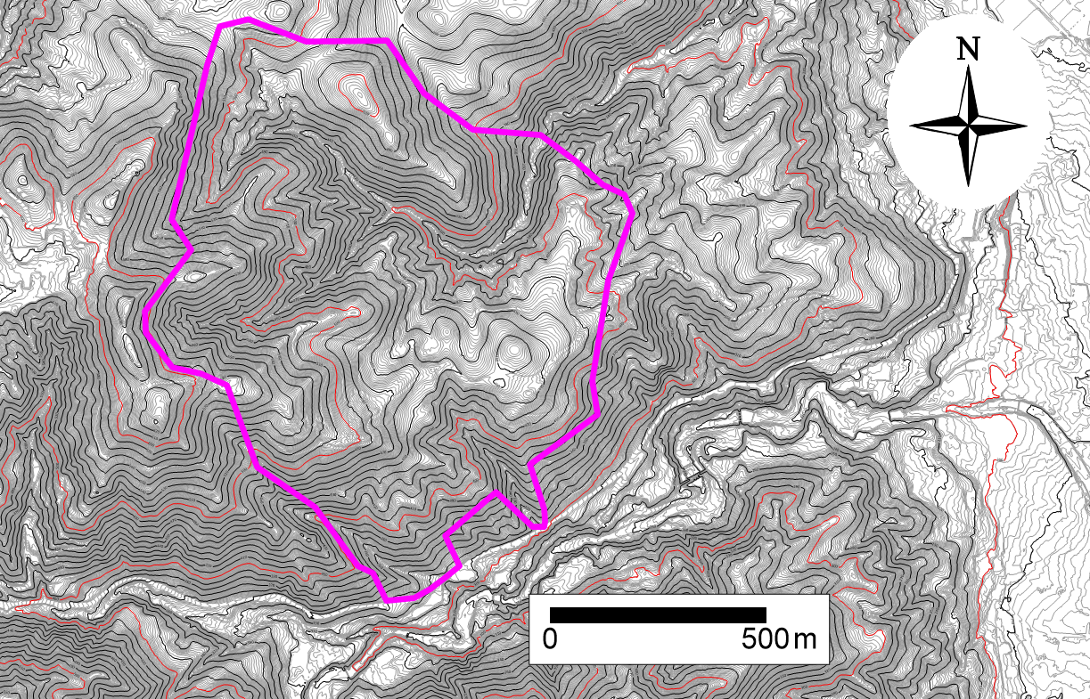
工事前の先達山メガソーラー敷地の地形
標高300～600mで，起伏があり，深い谷（金堀沢）がある地形
（灰色の等高線は1mごと，黒い等高線は10ｍごと，赤い等高線は100ｍごと）

Slide 3
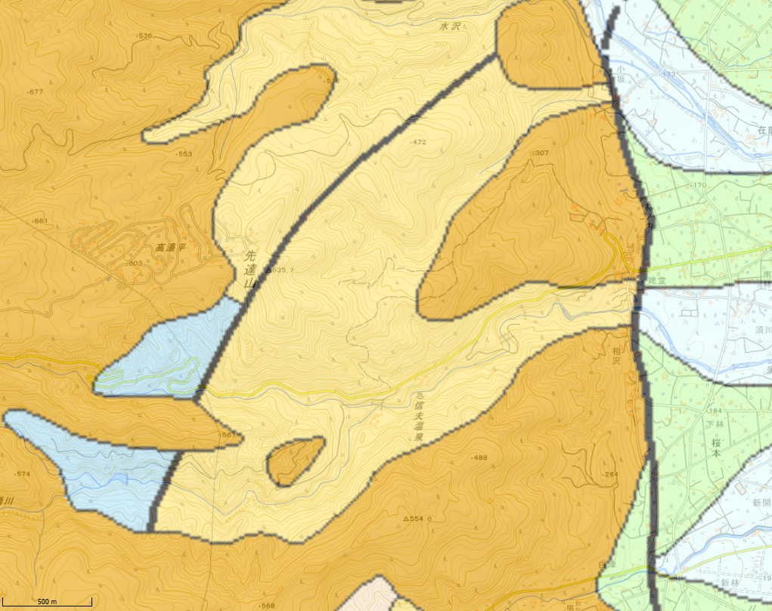
先達山メガソーラー付近の地質
（産総研「地質図Navi」）
新第三紀 中新世（2000万年～1500万年前）
デイサイト・流紋岩 溶岩・火砕岩
吾妻山（第四紀）よりも古い地質
事業者の地質調査報告書によると
火山砕屑岩
珪長岩岩脈
自破砕溶岩
風化～強風化部は砕けやすい
温泉変質している可能性あり
福島盆地西縁断層（活断層）

Slide 4
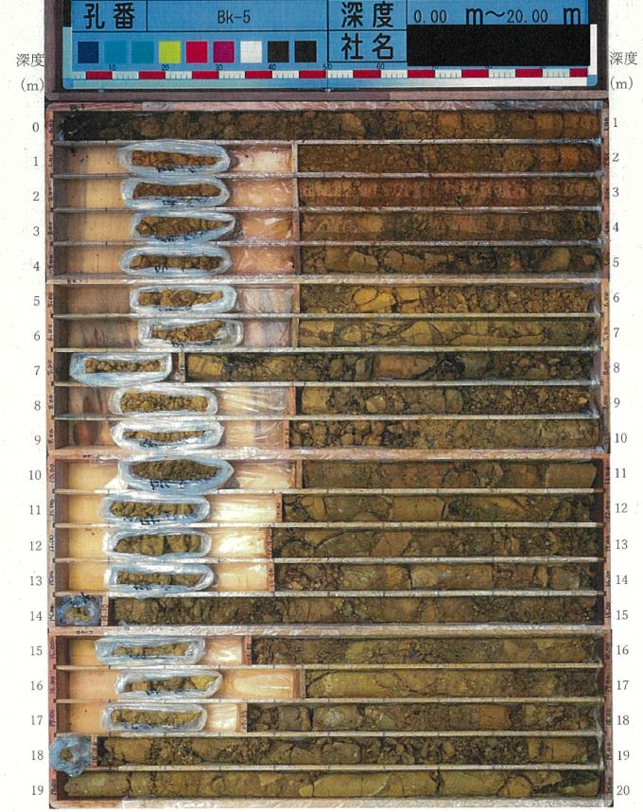
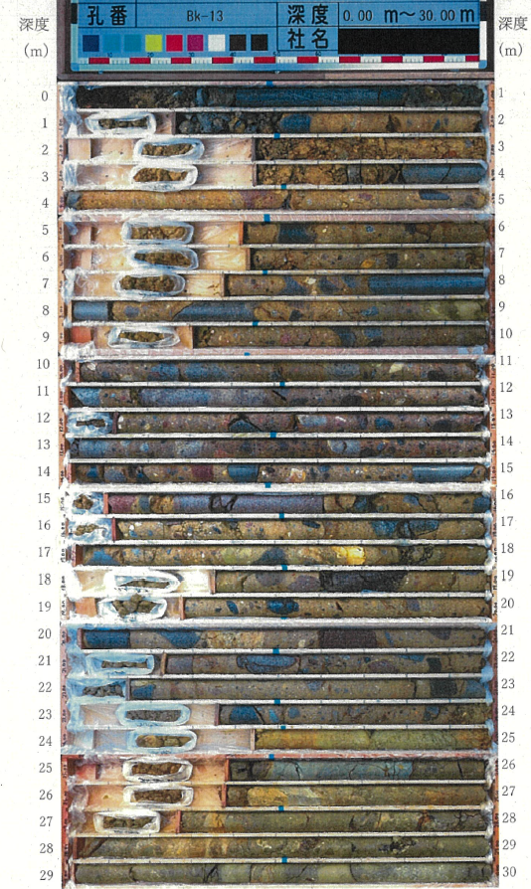
先達山メガソーラー付近の地質
（事業者によるボーリングコア写真）
↑褐色に風化し，柔らかい
凝灰角礫岩，砕けやすい部分あり→

Slide 5
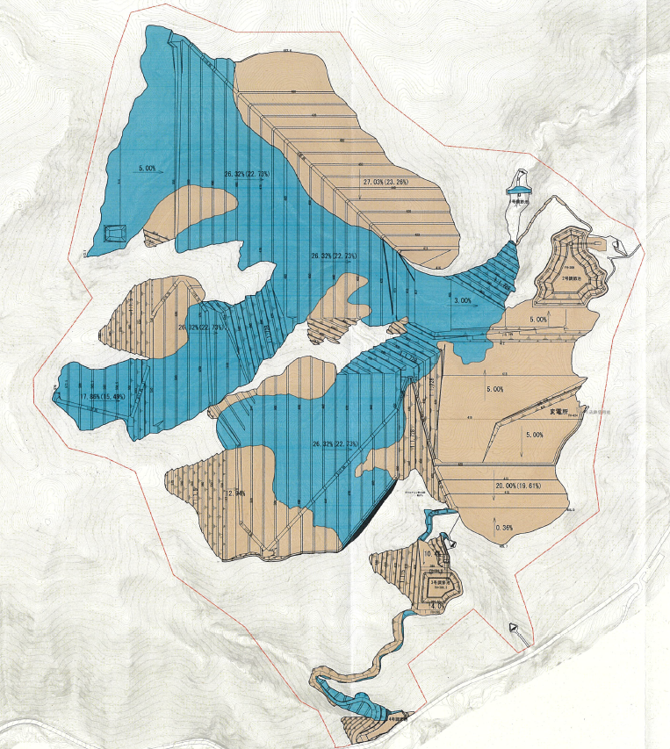
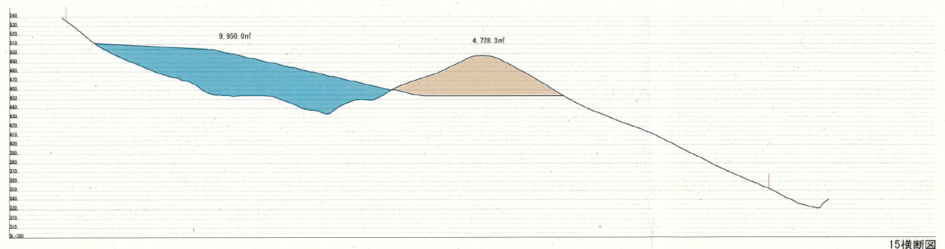
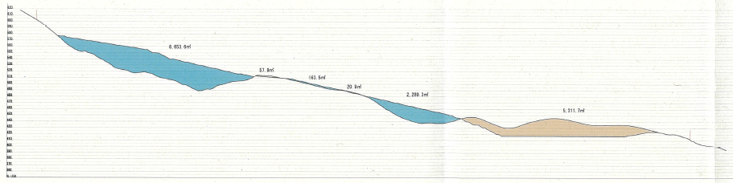
こうした場所で，大規模な切土と盛土
＜事業者の図面より＞
盛土
盛土
切土
切土
盛土
切土
盛土と切土の高さは，それぞれ40ⅿ以上
に達するところがある．
現在の盛土規制法では，高さが２ⅿを
超えたら規制対象となる．

Slide 6
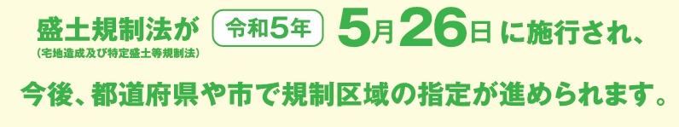
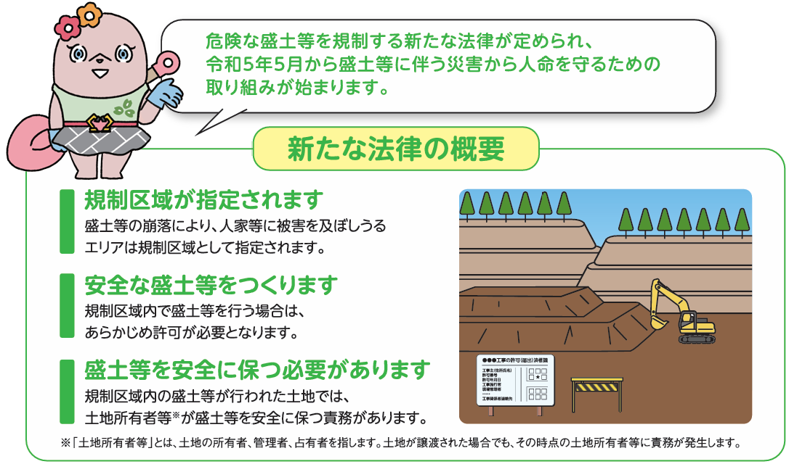
2023年に「盛土規制法」が施行
「盛土規制法パンフレット」より

Slide 7
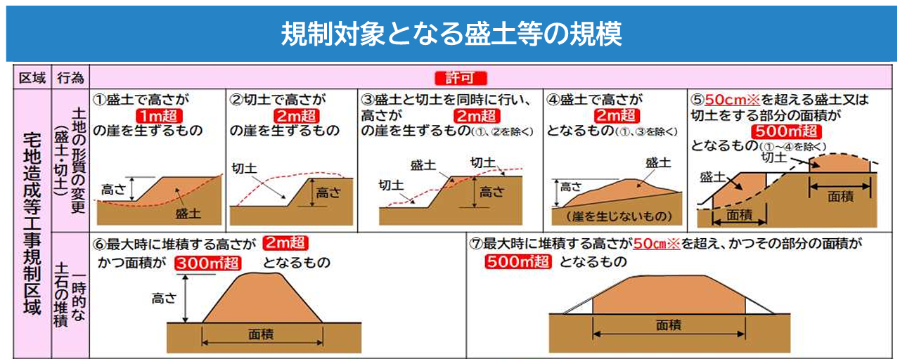
盛土規制法により
規制対象となる盛土等の規模
現在の盛土規制法では，高さが２ⅿを超えたら規制対象となる．
「盛土規制法パンフレット」より

Slide 8


先達山太陽光発電所が福島市に届けた内容
盛土規制法 第21条第1項又は第40条第1項の規定に基づく工事の届出
（規制開始時に行われている工事の届出）
G〈土地の形質変更〉
平均盛土高さ＝15.73m
平均切土高さ＝13.86m
表の出典：福島市HP
https://www.city.fukushima.fukushima.jp/kaihatsu-kaihatsu/machizukuri/kenchiku/documents/kiseikaishizitodokedekouziitiran.pdf
届出23件の中で、断トツの１位！

Slide 9
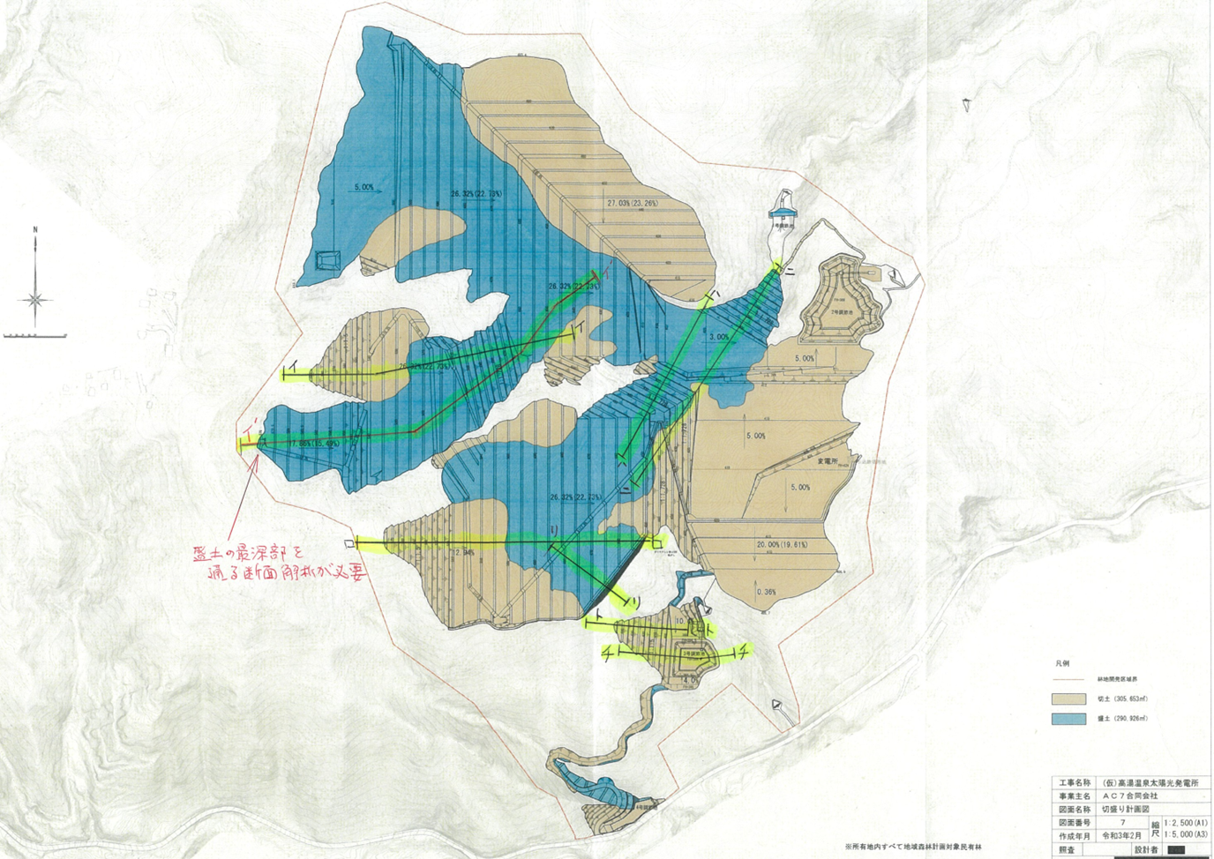
安定解析の問題点①
安定解析断面図が盛土の中心を通っていない
AC7報告書の切土（黄灰色）、盛土（青色）区分平面図に安定解析断面線を記載。
AC7が解析したイーイ断面は盛土の中心を通っていない。
したがって、新しくイ’－イ’断面を作成し、再解析する必要がある。
盛土の最深部を通る断面で安定解析が必要

Slide 10
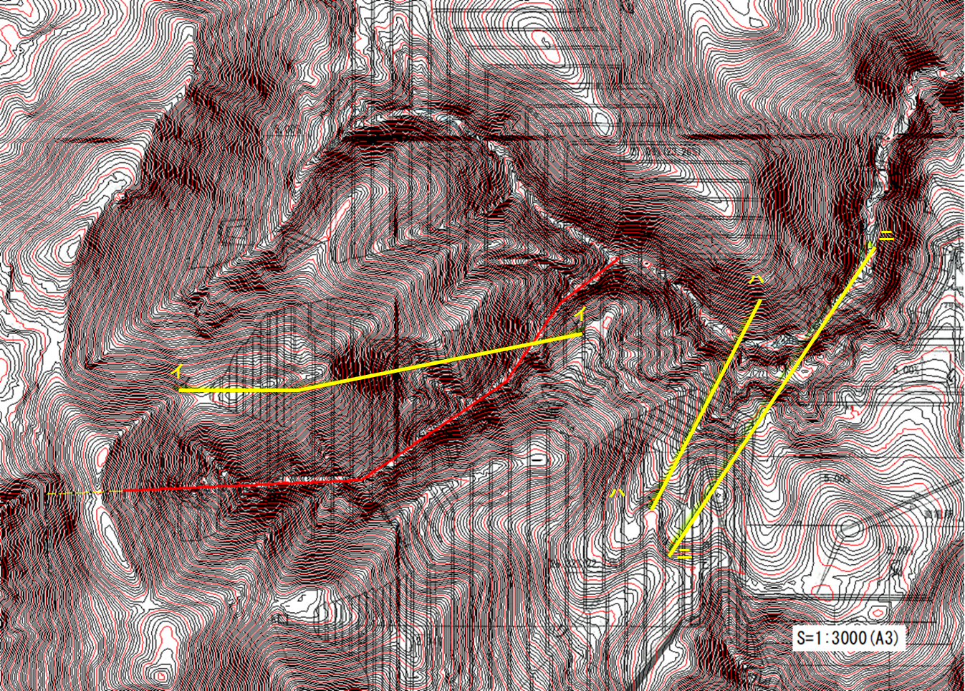
盛土の中心を通っていないことがわかる図
盛土の最深部を通らない不思議なイｰイ断面線と正しい断面線（赤い線）の提案
国土地理院の数値標高10mDEMから作成した平面図（１/3,000）に報告書で設定している安定解析断面図（黄色の側線、イ、ハ、ニ）と盛土が最大になる金堀沢の源流南側の支流谷筋を通る断面（赤線）を示す。
報告書で記載されているイーイ断面線が谷部を部分的にしか通っていないことが明瞭にわかる。
最も盛土が厚くなる金堀沢の中心を通る赤線で示した縦断図で安定解析実施するのが一般的である。

Slide 11
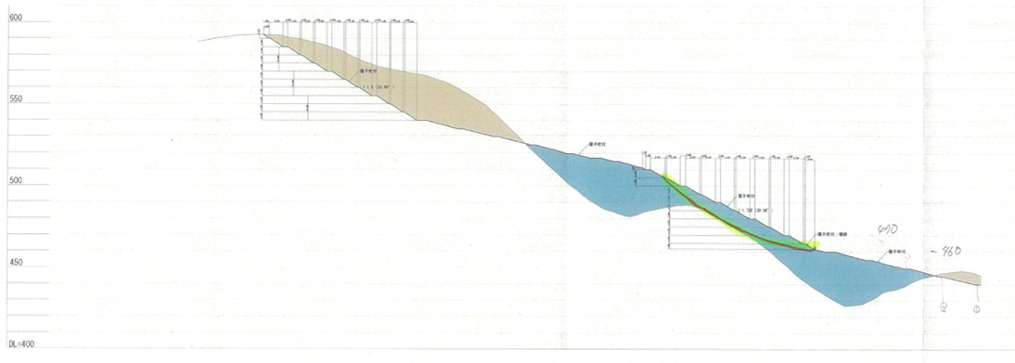
AC7報告書に記載されているイ-イ断面図
盛土の最深部を通らない不思議なイｰイ断面線（AC7地質調査報告書 令和2年7月）
イーイ断面が切土と盛土を通過し、盛土の最深部を通らないことがわかる。
図に記載した赤線は報告書で解析している小さな円弧すべり。
行政側として以下の点を指導願います。
1)盛土の最深部通る解析断面を作成して安定解析の再実施
2)常時とkh＝0.1及び0.25の詳細な解析データ表（スライスデータ）を提示する

Slide 12
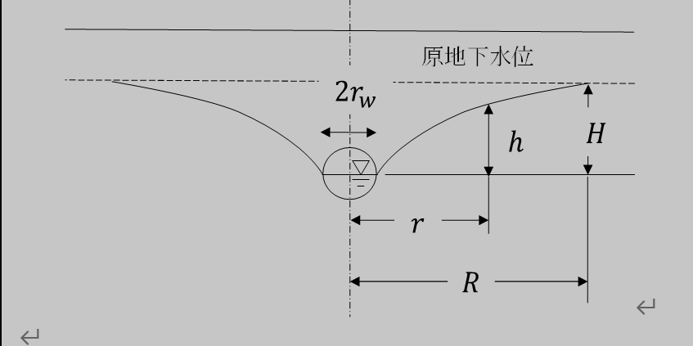
安定解析の問題点②
ニーニ断面（僅かな区間のみ水位形成を仮定）を除き水圧をゼロとして解析
現行の基準書（盛土等防災マニュアルの解説 令和5年11月）では渓流における盛土高が15mを超える場合、間隙水圧を考慮した安定計算を標準とする（p218）と記載
報告書のイーイ断面、ハーハ断面、ニーニ断面図は水位が記載されていない。
そもそも暗渠管位置では水位は下がる（水位高はゼロではない）が、周辺に行くにしたがい水位低下は小さくなるので水位がゼロになることはない。
行政側として以下の点を指導願います。
1) 各断面に水位線の記載（常時と豪雨時）
2) 水位を考慮した安定解析再解析と解析の詳細データ（スライスごと）提出

Slide 13
安定解析の問題点③
AC7の報告書では地震時の水平震度はkh＝0.1で計算
水平震度を現行基準のkh＝0.25で計算すれば、多くの盛土区間で地震時の盛土すべりが発生する可能性大
例ハーハ断面 常時の安全率 F＝1.55、
地震時（kh＝0.1）の Ｆ＝1.22、
地震時（kh＝0.25)の Ｆ<<1.00
現行の技術基準（盛土等防災マニュアルの解説 令和5年11月）では渓流の谷埋盛土の地震時安定解析で推奨されているkh（k₀と表記されることも）は
大規模地震動に対応する ｋh＝0.25
旧建築基準ｋｈ＝0.1で建てたが、新基準のkh＝0.25では倒壊するかも→
行政側からは以下の点を指導願います。
１）すべての断面（イーイ断面は再設定）でkh＝0.25の安定解析を再実施or新規実施
２）ローロ断面はそもそも安定解析が行われていないので実行する（常時とkh=0.25）
3) 解析結果のデータは詳細な表（スライスごとのデータ）で提出すること
これで工事完了確認となりますか？

Slide 14
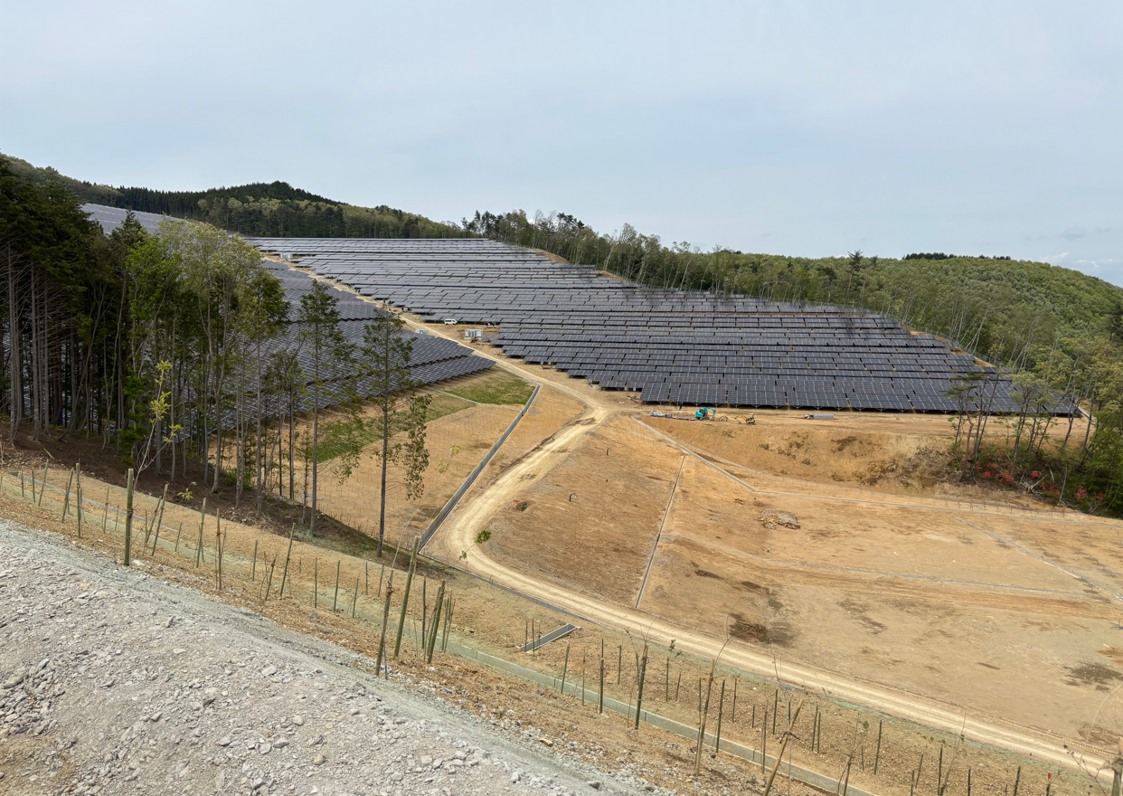
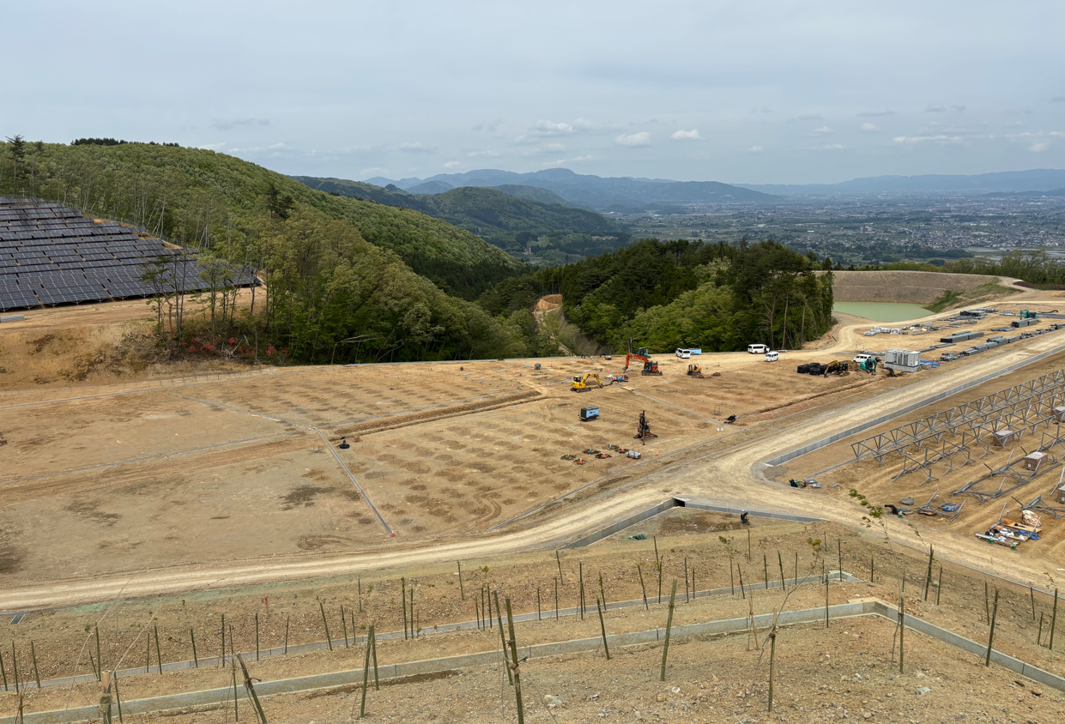
5月9日現地視察の柴崎コメントと
AC7合同会社からの7月22日回答
↑2025年5月9日の現地視察時の状況（柴崎撮影）

Slide 15
5月9日現地視察の柴崎コメントと
AC7合同会社からの7月22日回答
１）先達山太陽光発電所敷地は、大規模な切土・盛土により造成されている
これほど大規模な切土・盛土により造成された太陽光発電所の敷地は、私の知る限り福島市内には他にない。敷地西側の先達山東斜面（標高約580m）から金堀沢沿いの敷地最下流部（標高約330m）までの標高差は、約250mに達する。金堀沢では最大約40mの谷埋め盛土となっている。金堀沢は山地を侵食したV字谷で、谷の両側の斜面は急傾斜である。このような起伏のある土地が、なぜ太陽光発電所敷地になるのか、理解しがたい。
⇒AC7合同会社から回答なし

Slide 16
5月9日現地視察の柴崎コメントと
AC7合同会社からの7月22日回答
２）敷地設計図をどのような考え方で作成したのか理解できない
このような起伏のある土地で、どうして大規模な切土・盛土による造成を計画したのか、その考え方が分からない。事業者側の横断面図を見ると、最大切土の深さは約40m、最大盛土の厚さも約40mとなっている。これほどの大規模造成をするには相当のコストがかかるはずであり、しかも大規模盛土の対策も必要になる。ちなみに、国土交通省によると、谷埋め型大規模盛土造成地の定義は「盛土の面積が3,000平方メートル以上」となっている。景観のことを考えずに、谷が深い金堀沢を盛土するために、大規模な切土を実施したのではないかとの疑いを持つ。
⇒AC7合同会社から回答なし

Slide 17
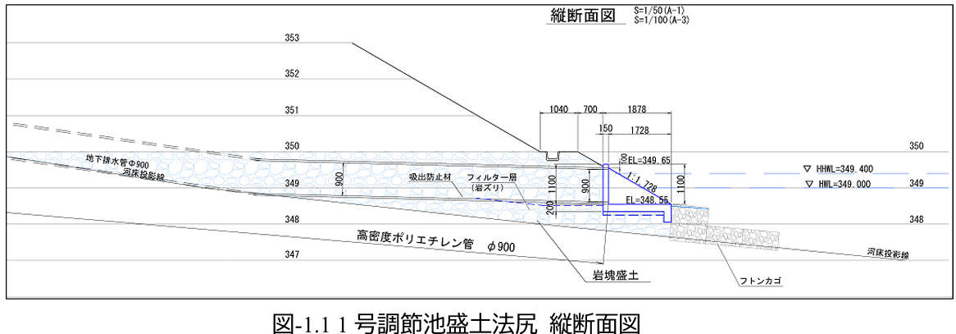
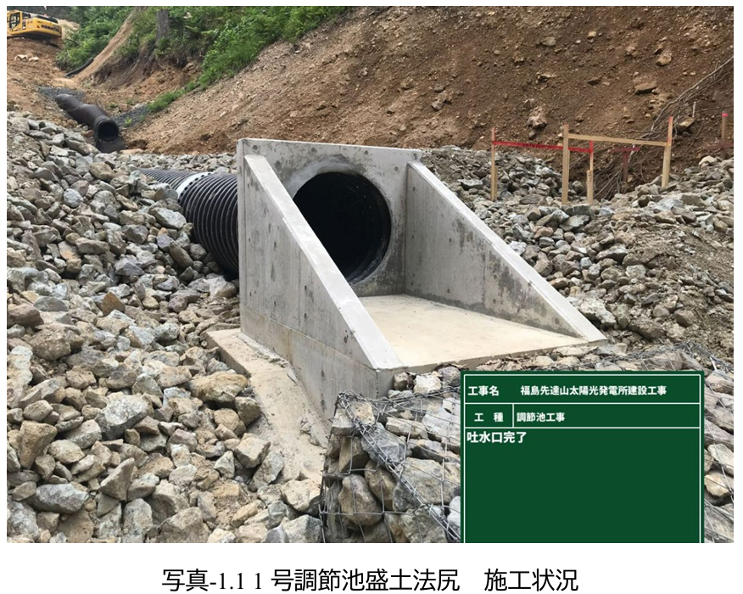
5月9日現地視察の柴崎コメントと
AC7合同会社からの7月22日回答
３）大規模谷埋め盛土の末端部の状況が確認できない
金堀沢沿いには大規模な谷埋め盛土が施工されているが、その末端部の状況は現地視察では確認できなかった。事業者の設計図では、末端部の法面の傾斜は1:1.728で標高5mごとに小段がつけられることになっている。現地で担当者に質問したが、法尻の具体的な工法や、法面の排水溝がどのようになっているのか、さらには排水溝がオーバーフローした場合の法面の侵食対策などの具体的な説明が聞けなかった。
⇒AC7合同会社から回答あり
・1号調整池の法尻はコンクリートではなく，ふとんかごを設置．
・フィルター層として岩ズリ盛土，その上は現地発生土にセメント系固化剤を添加した改良土で盛土．

Slide 18
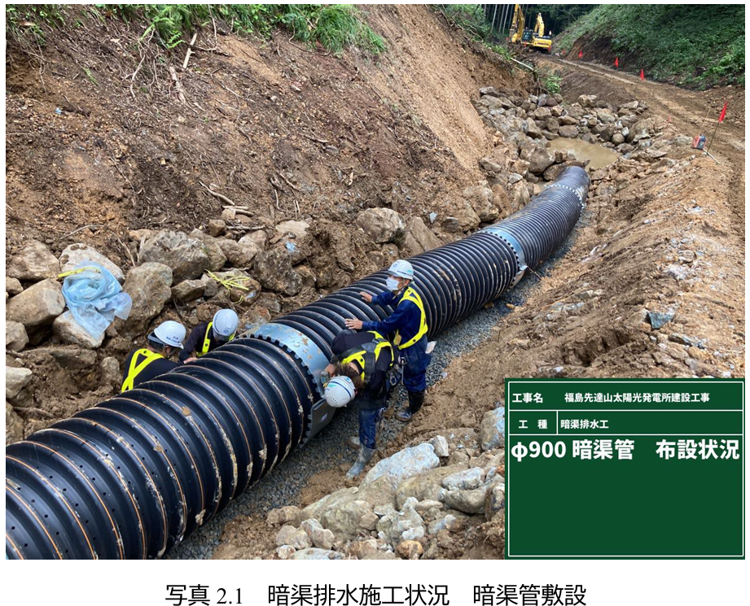
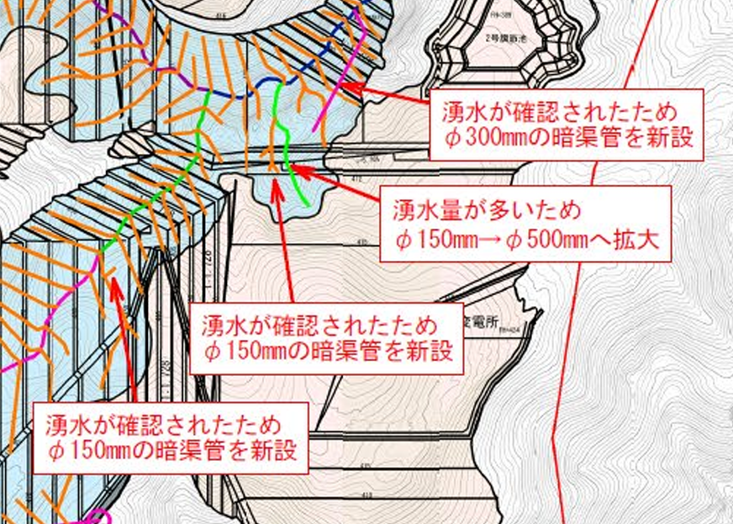
5月9日現地視察の柴崎コメントと
AC7合同会社からの7月22日回答
４）大規模谷埋め盛土の暗渠排水管の具体的な説明が無かった
現場見学会では、担当者が「盛土内には暗渠排水管が設置されており盛土内の地下水は十分に排水される」との説明を受けたが、その内容について質問すると具体的な返答はなかった。現地担当者は「十分な有孔管が埋設されている」というだけで、暗渠排水管の具体的な設置位置や設置方法、排土対策等の説明は無かった。事業者の「暗渠排水計画図」を見ても具体的設置方法が読み取れなかった。
⇒AC7合同会社から回答あり
・暗渠排水計画を2024年8月2日に変更．
・現場の湧水状況などを確認し，暗渠管の増設や管径の拡大などを実施．

Slide 19
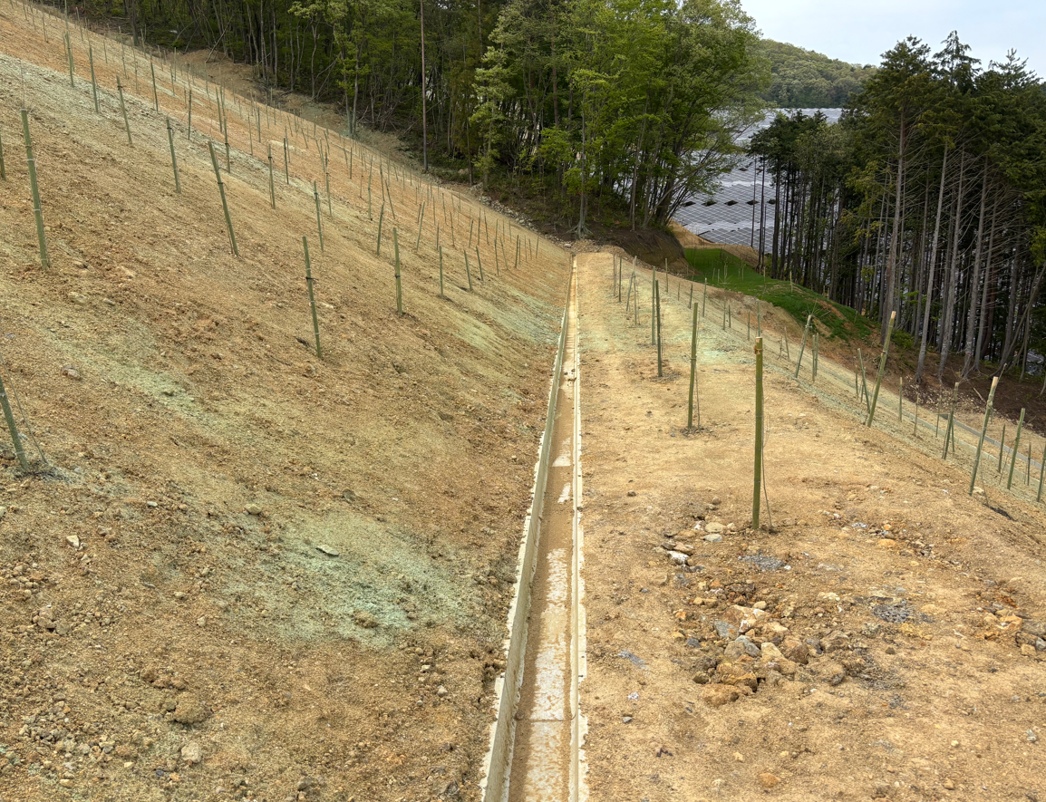
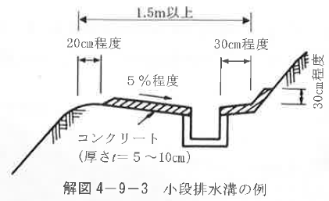
5月9日現地視察の柴崎コメントと
AC7合同会社からの7月22日回答
５）法面の小段の斜面直下に排水溝が設置されている
以下の写真のように、法面の小段の斜面直下に排水溝が設置され、すでに法面の土砂が排水溝に流入している。一般的な小段排水工の模式断面図では、排水溝の上流側に平坦部を設けることになっているが、それが無い。
↑法面の小段の斜面直下に排水溝が設
置され、すでに土砂流入が発生して
いる。
↑「道路土工-盛土工指針（平成22年度版）」
による小段排水溝の例
⇒AC7合同会社から回答なし

Slide 20
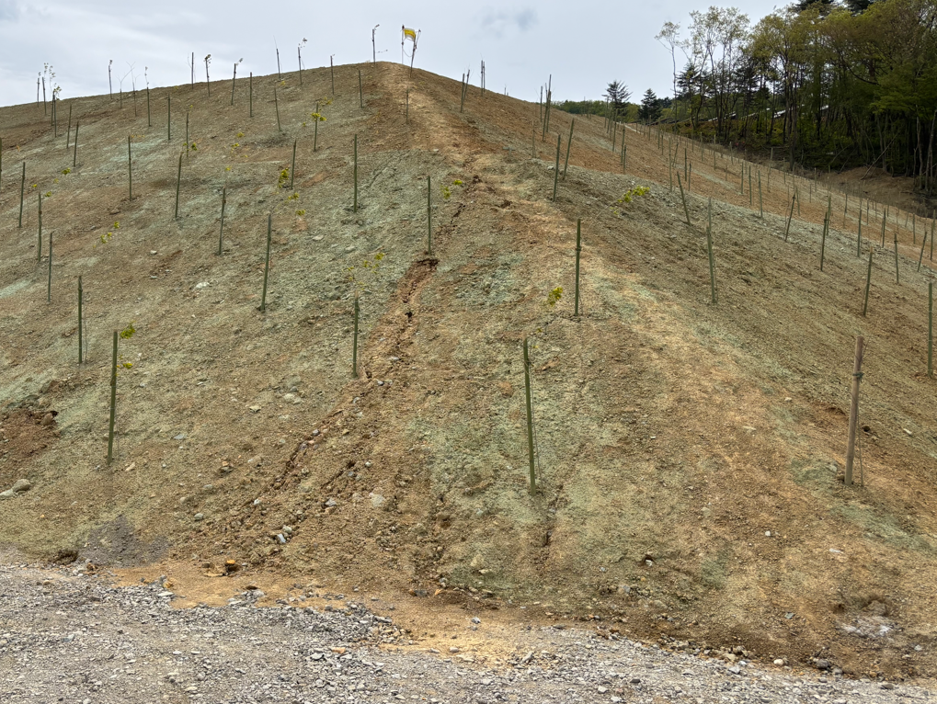
5月9日現地視察の柴崎コメントと
AC7合同会社からの7月22日回答
６）法面でガリ侵食が始まっている
次の写真のように、すでに法面ではガリ侵食が発生している。現場担当者に対策を聞いたところ、「見つけたら補修する」との不十分な返答だった。
「エ のり面が侵食に弱い土質である場合」
砂質土からなるのり面は、表面流水による侵食に特に弱く、落石、崩壊及び土砂の流出が生じる場合が多いので、地山の固結度及び粒度に応じ適切なのり面勾配とするとともに、のり面全体の排水等に十分配慮する必要があります。
↑法面で発生しているガリ侵食。
↑「宅地造成及び特定盛土等規制法による
許可制度の手引き」より
⇒AC7合同会社から回答なし

Slide 21
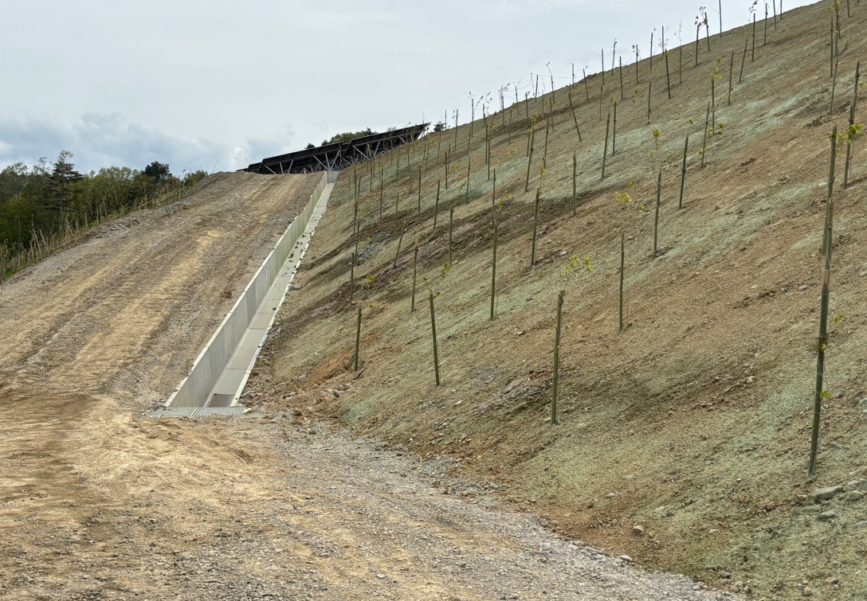
5月9日現地視察の柴崎コメントと
AC7合同会社からの7月22日回答
７）法面から地下水が湧出している
下の写真のように、法面から地下水が湧出している。雨が多い時期には湧出量が増える可能性があり、法面の保全のためにも対策が必要である。しかし、現時点では何の対策も施されていない。
⇒AC7合同会社から
回答あり
・現在，にじみ出る程度のごく少量にとどまっている．
・顕著な流出は確認されず，経過観察を継続．
・流出量が増加した場合には法面湧水処理概要図を基本に対応．
回答書に「モノドレン」のカタログを
８ページも掲載
↑法面からの地下水の湧出

Slide 22
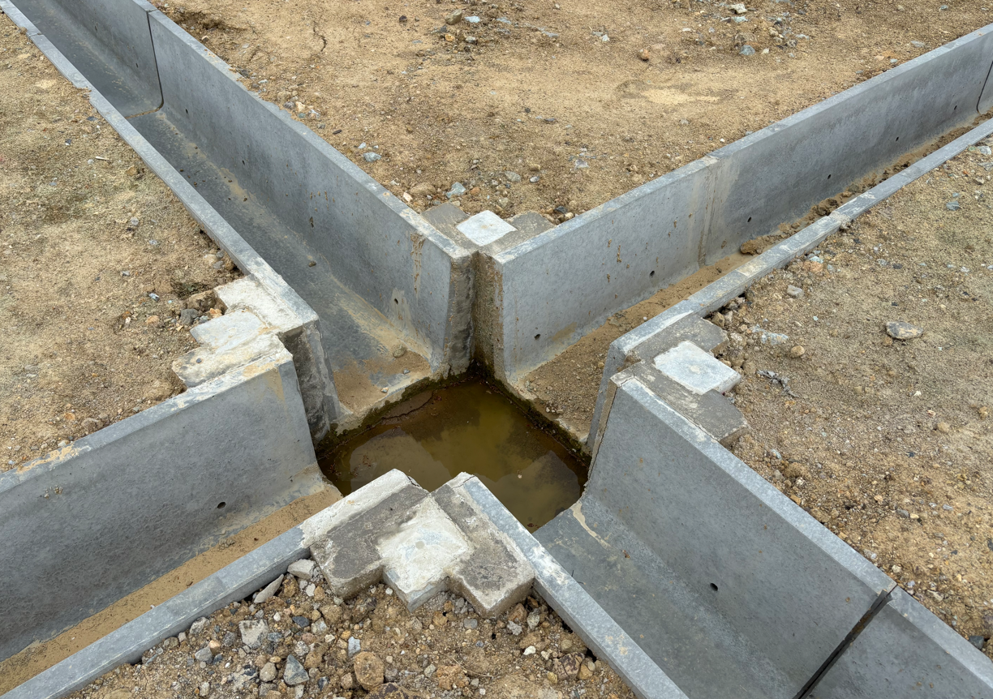
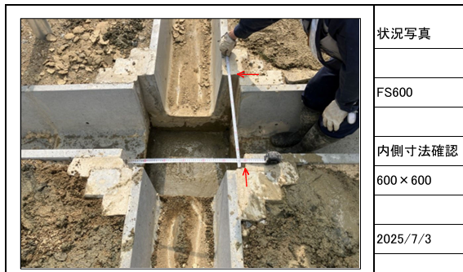
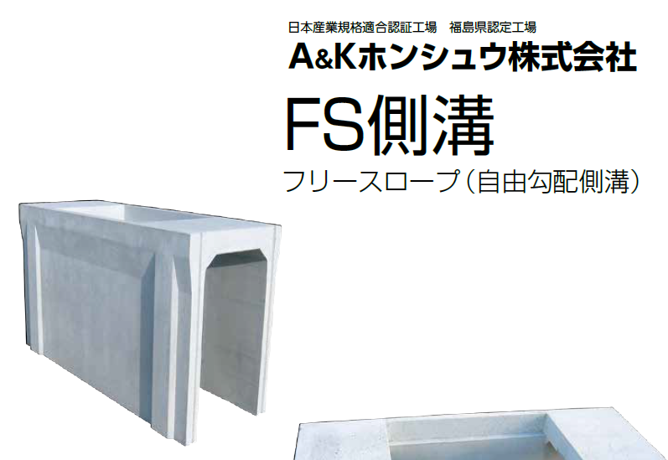
5月9日現地視察の柴崎コメントと
AC7合同会社からの7月22日回答
８）排水溝連結部の施工が杜撰である
排水溝の連結部の施工が杜撰である。縦排水路と横排水路の連結点・屈曲点・勾配急変点には、集水桝等を設置し、排水が溢れないように注意する必要があるが、それが無い。すでに排水溝に土砂が流入しており、連結部が土砂で埋没する可能性がある。
⇒AC7合同会社から
回答あり
・4辺開口のFS600集水桝を設置と回答．
↑連結部に集水桝が無い
☜しかし，FS600は集水桝ではなく，
「側溝」である（業者のカタログより）．
・集水桝には蓋が必須なのに，蓋が無い

Slide 23
まとめ
１）大規模な切土と盛土で敷地が造成され，災害のリスクが大きい。
２）現在の盛土規制法では，許可されない規模の造成である。
３）吾妻山（第四紀）よりも古い複雑な地質（中新世の火山砕屑岩，珪長岩岩脈，自破砕溶岩）であり，風化～強風化部は砕けやすい。温泉変質している可能性もある。
４）盛土の安定解析に重大な問題点がある。
① 解析断面設定に間違いあり（イーイ断面）
② 間隙水圧を考慮しない解析
③ 地震時の設計水平震度kh＝0.1、現行基準はkh=0.25
５）５月の現地視察では，手抜き工事と思われる箇所が複数認められた。その後の事業者の回答も不十分である。

Slide 24
住民が安全・安心を得るための，
行政への要望事項
１）現在の盛土規制法に照らし合わせ，先達山太陽光発電所の大規模盛土・切土が安全であるかどうかの確認→安定解析の再解析を指導
２）暗渠排水管が大規模盛土の圧力により変形・機能低下しないかの確認
３）盛土内の地下水が適切に排水されているかの確認
４）小段排水溝や縦排水溝，集水桝などの排水施設に手抜き工事等がないかの確認
５）法面の侵食防止や排水が適切に行われているかの確認
６）定期的な現場確認と確認結果の迅速な公表

Slide 25
住民が安全・安心を得るための，
事業者への要望事項
１）住民や専門家への詳細な設計資料，工事記録，現場状況の資料提供と現場見学の受け入れ
２）大規模盛土・切土の安定性の十分な確保
３）盛土内に少なくとも10か所の地下水観測孔設置と地下水位連続観測の実施およびデータ公開→すべて自動観測としWebで公開
４）地下水観測孔では計器挿入前の地下水検層を実施、毎年定期的な地下水検層の実施
５）盛土および切土部への地震計の設置（計2台、自動観測しWeb公開）
６）盛土部（10か所）および風化の著しい切土部に孔内傾斜計を設置し、年6回定期的に観測（解析データはWeb公開）
７）水位観測孔の近くに雨量計を設置
８）すべての観測（水位、雨量、孔内傾斜計、流量計、流量計設置箇所には複数の監視カメラ）をメガソーラー運用中は継続して実施。定期的なメンテナンス（機器交換、変形したボーリング孔の再掘削）も実施。
９）法面や排水施設の補強および機能強化工事の実施（流量計を設置し自動観測，Web公開）
１０）地震時・豪雨時等の迅速な点検と事故防止対応の実施（地震計と雨量計データのWeb公開）

